Slide 1
Altavoces o Parlantes
Si las vibraciones sonoras (señales acústicas) se transforman con el micrófono en electricidad (señales eléctricas), el altavoz hace el trabajo inverso: transforma la electricidad en sonido. Es fácil deducir, entonces, que el funcionamiento de ambos aparatos es muy similar. Los dos se construyen aprovechando los principios del electromagnetismo. El altavoz no es más que una bobina alrededor de un imán que, al recibir una corriente eléctrica, mueve una membrana que genera ondas sonoras

Slide 2
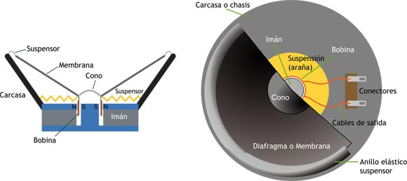
Vistas de un altavoz

Slide 3
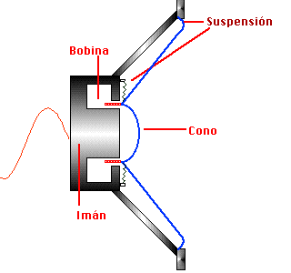
Descripción

Slide 4
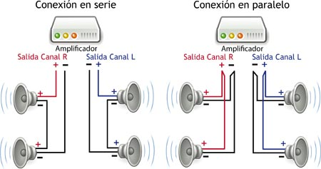
Conexión entre altavoces

Slide 5

Potencia
Los altavoces tienen dos tipos de potencias. Ambas vienen expresadas en Watts. Una es la de pico, potencia máxima que en un momento puede soportar un altavoz sin dañarse. La otra es la nominal o RMS, potencia que el altavoz puede recibir para su funcionamiento normal de forma constante.
A la hora de comprar un altavoz, debemos informarnos bien de la potencia que soportan. Si aguantan 150W de pico, significa que podrán recibir en un instante esa potencia, pero no continuamente.

Slide 6
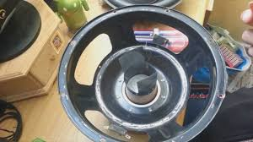
Diseños
Este valor está muy ligado a la potencia del amplificador que tengamos. No es conveniente comprar un amplificador con más Watts de los que soporta el altavoz. Por ejemplo, al unir un amplificador de 300W con altavoces de 150W, el resultado puede ser de altavoces dañados por exceso de potencia. (Hay preguntas del consultorio que comentan y aclaran este punto).

Slide 7
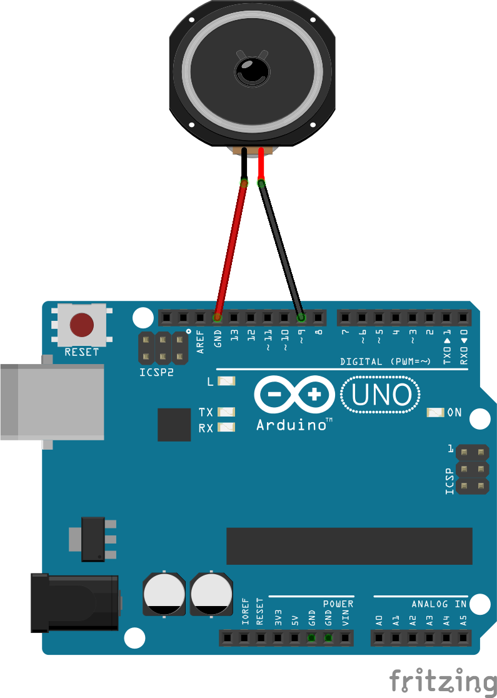
Conexión con Arduino

